Slide 1
Chirurgie der koronare Herzkrankheit
Lőrinc Holczer
Herzzentrum, Universität Pécs

Slide 2
Eingriffe in KHK
Revaskularisation
  PTCA
  CABG
Behandlung der mechanische Folgen
  Akut
    LV Ruptur
    VSD
    Papillarmuskelruptur
  Chronisch
    Aneurysm
    Mitralinsuffizienz

Slide 3
Koronarienrevaskularisation –
Indikation
Symptomatik und Diagnostik sind die gleiche, wie bei PTCA
bedeutende Koronarienverengungen
in fast alle Fälle durch Koronarogram bestätigt
drei Gefäss Krankheit, „ULM”, hohe Syntax-Score

Slide 4
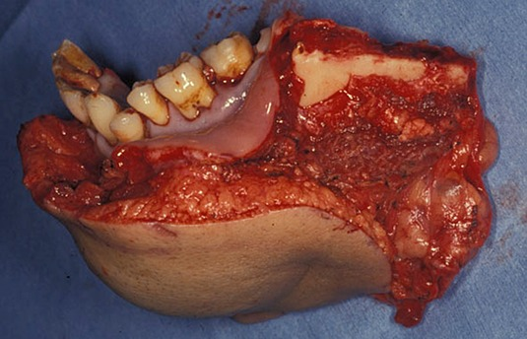

Koronarienrevaskularisation
Methodenwahl
Notes:
Am rechts zu sehendes Bild die eigentliche Ursache des Operations warnicht die Zahnhalskaries...

Slide 5
Koronarienrevaskularisation
Methodenwahl
PTCA oder CABG?
keine klinische Untersuchung konnte langzeitige Vorteile der PTCA gegen CABG beweisen
wenn keine schwierige Nachteile der PTCA zu vermuten sind, wird diese als weniger invasiv Methode gewählt
die prinzipielle Unterschied zwischen Rekonstruktion dem ehemaligen Weg oder dessen Umfahren erfordert ein differenziertes Denkvermögen

Slide 6
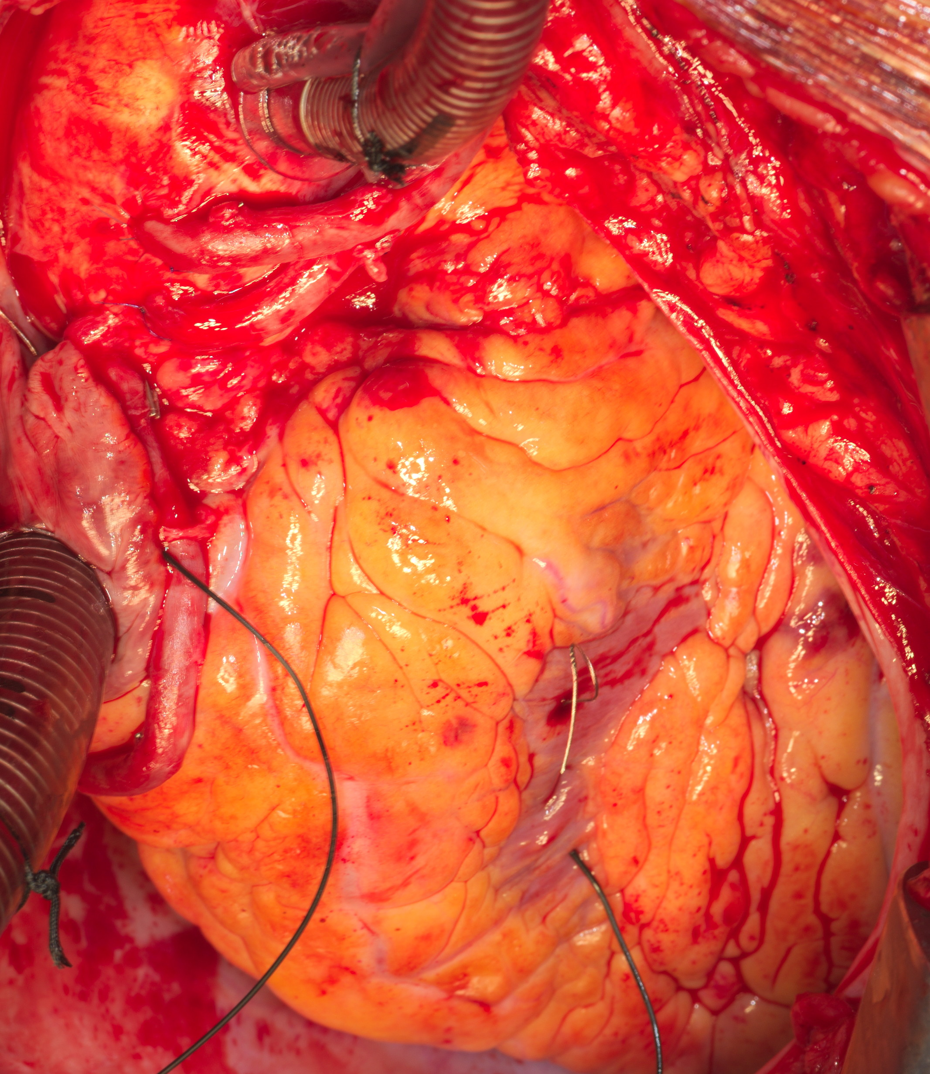
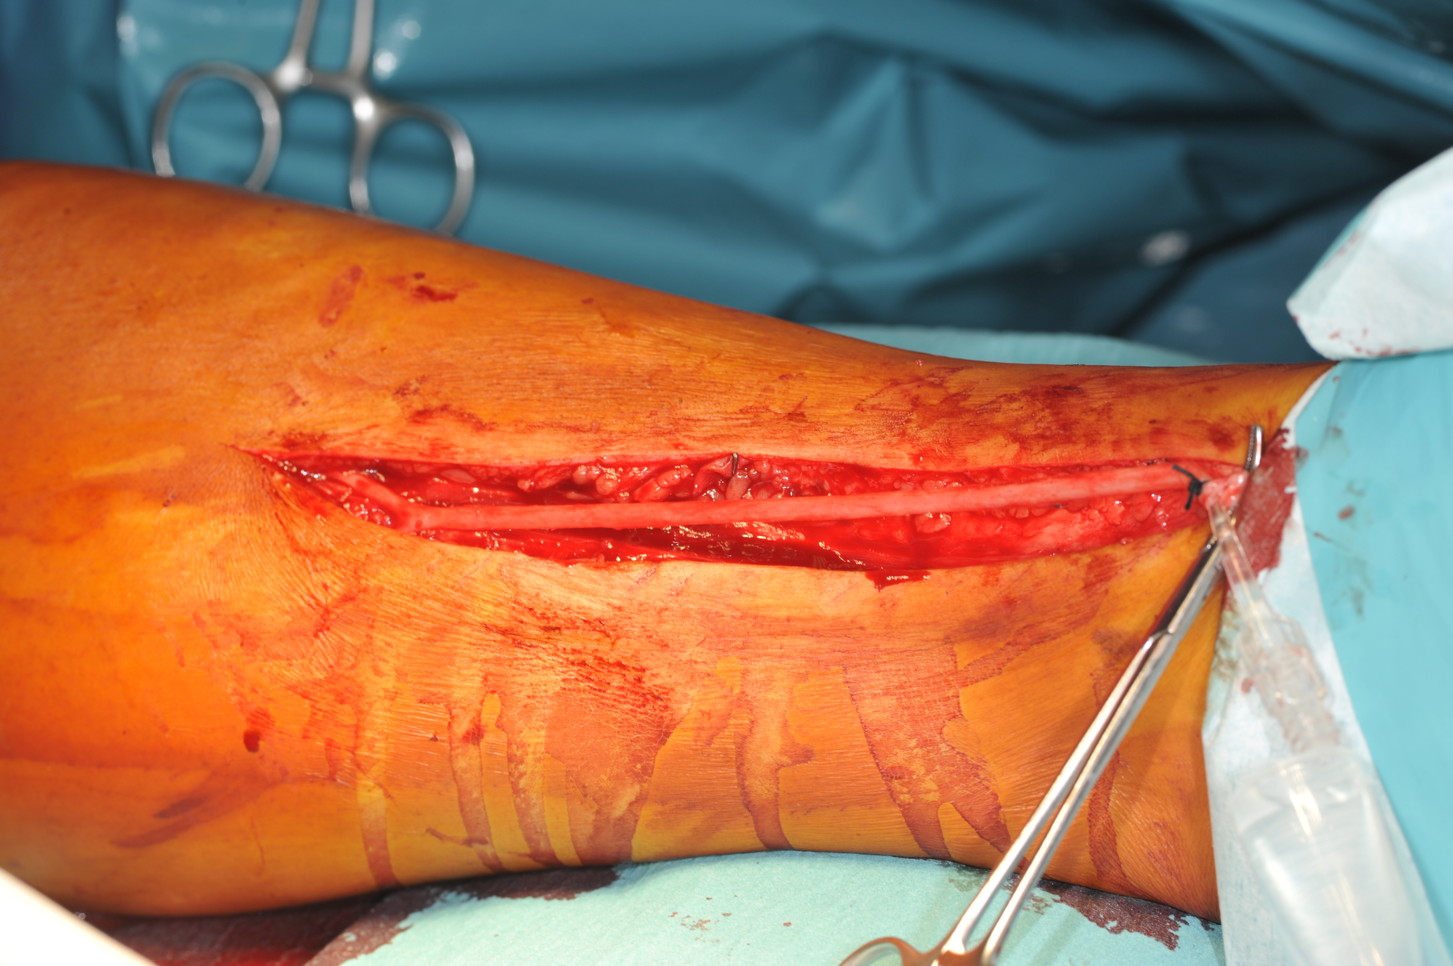
Chirurgische Möglichkeiten
Bypass
nur autolog Graftmaterial darf benutzt werden
  IMA / ITA
  Radialarterie
  A. gastroepiploica sinistra
  Saphenenvenen
  Armvenen

Slide 7
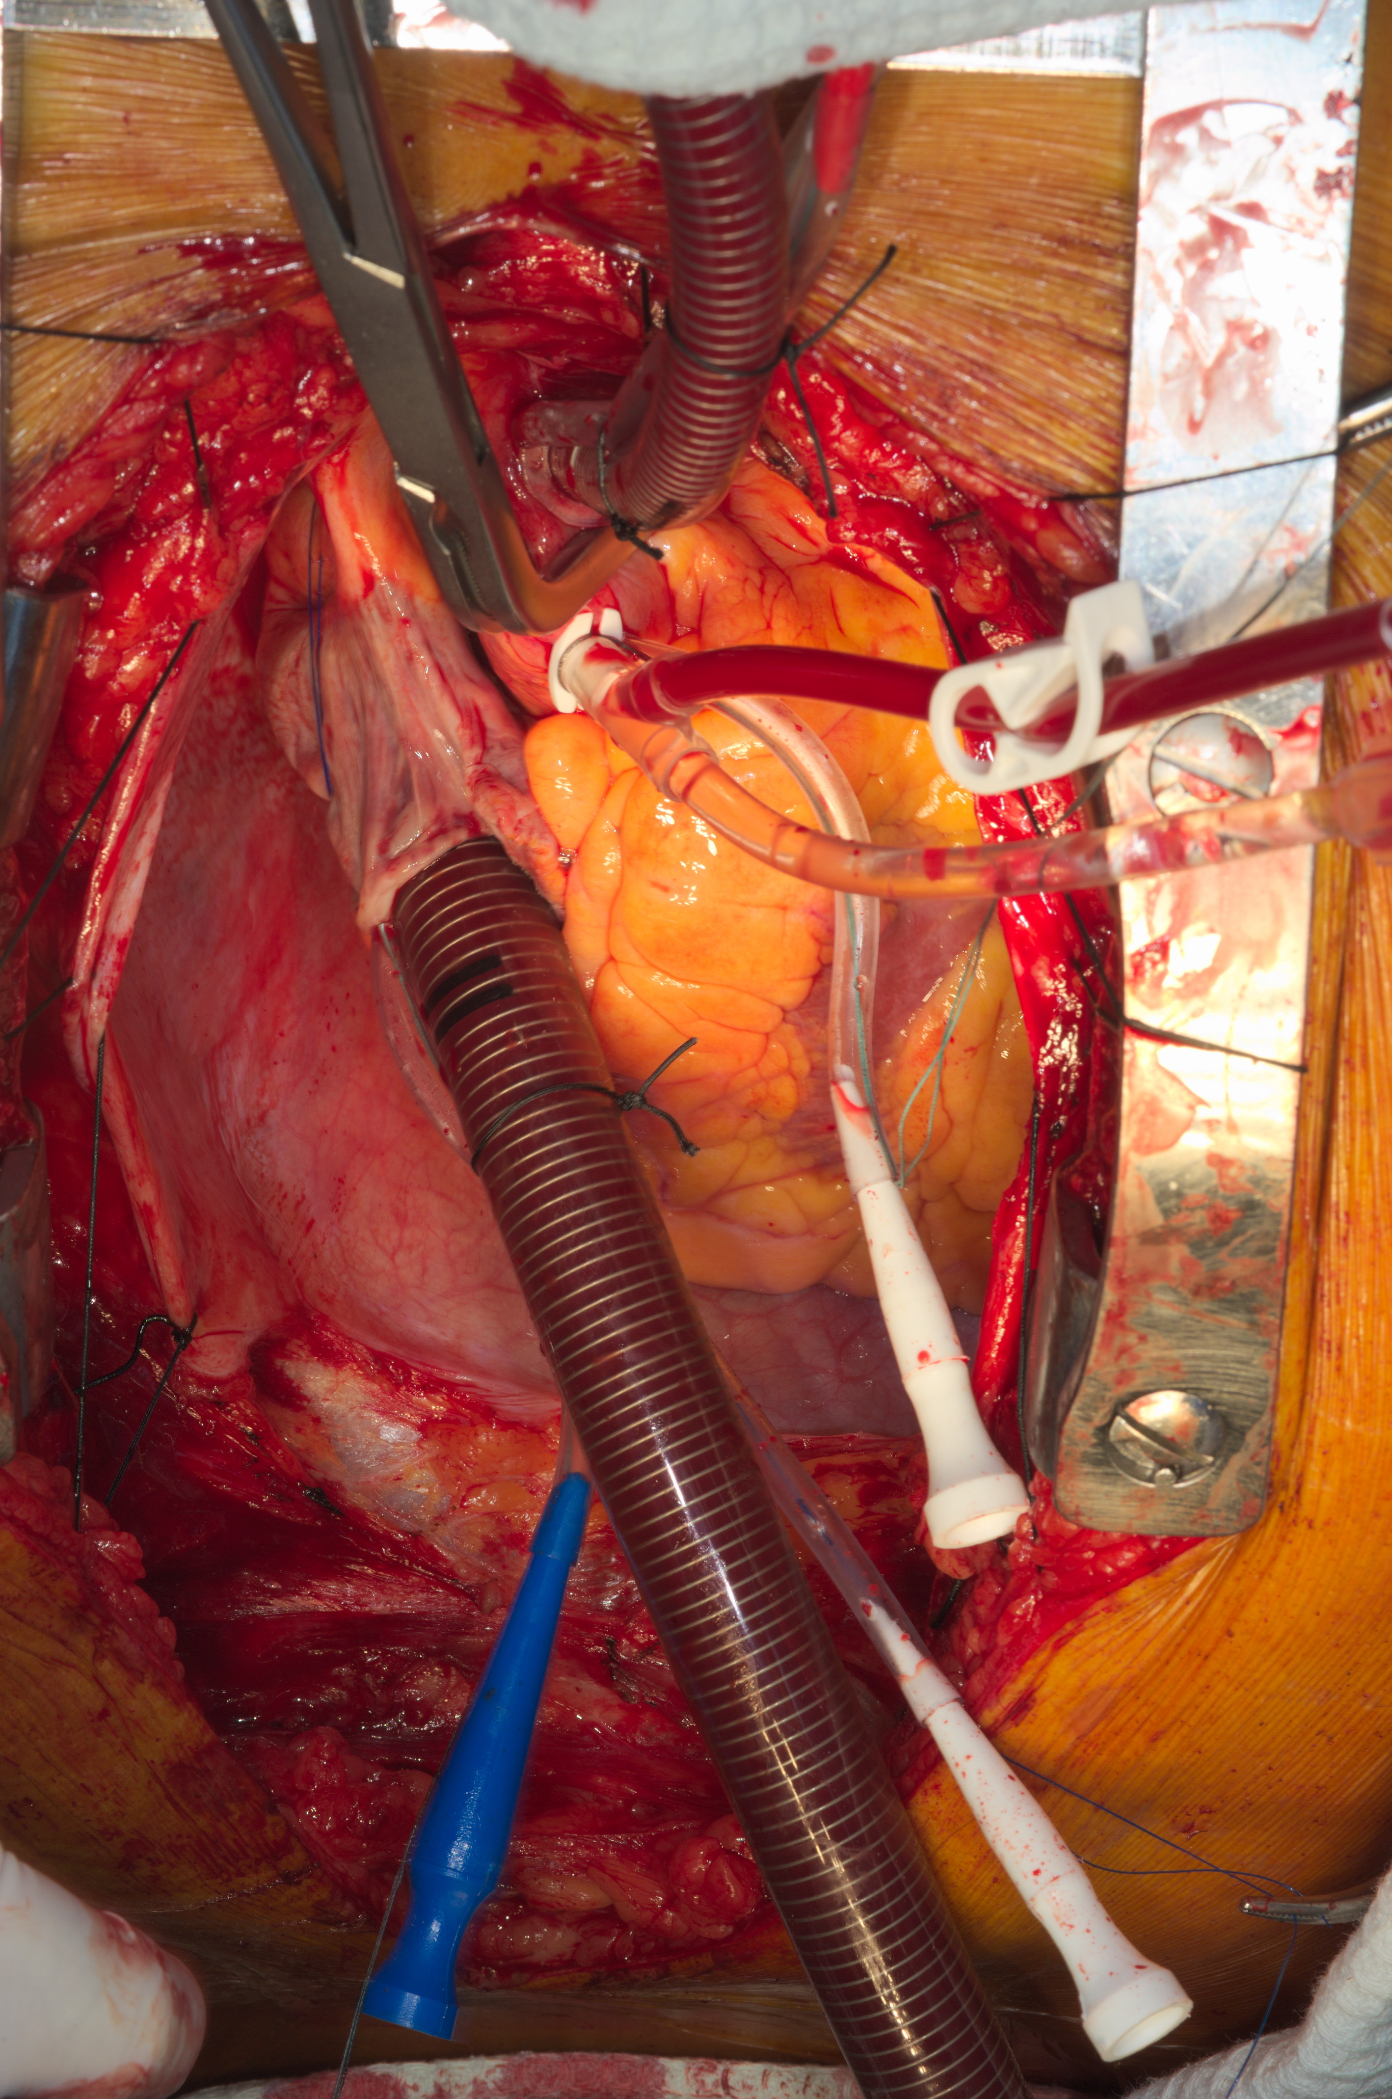
Chirurgische Möglichkeiten II
die Standardoperation
median Sternotomie
Kardiopulmonalen Bypass durch Herz-Lungen Maschine
In situ IMA und / oder Aorto-Koronarien IMA- und Venenbrücken

Slide 8
Schwächigkeiten
der Standardoperation
median Sternotomie
Kardiopulmonalen Bypass durch Herz-Lungen Maschine
relativ kurzen Öffnungsdauer den Venensegmenten
sofortiger Verschluss wegen kompetitive Blutströmung
Klemmung(en) der Aorta

Slide 9
Chirurgische Möglichkeiten III
alternative Methoden
median Sternotomie
CPB
begrenzte Lebensdauer den Venensegmenten
Sofortiger Verschluss wegen kompetitive Blutströmung
Aortenklemmung
partielle Sternotomie
MIDCAB, TECAB
Off-Pump Koronarienbypass
vollarterielle Revaskularisation
intraoperative Strömungmessung
„aortic no touch”

Slide 10
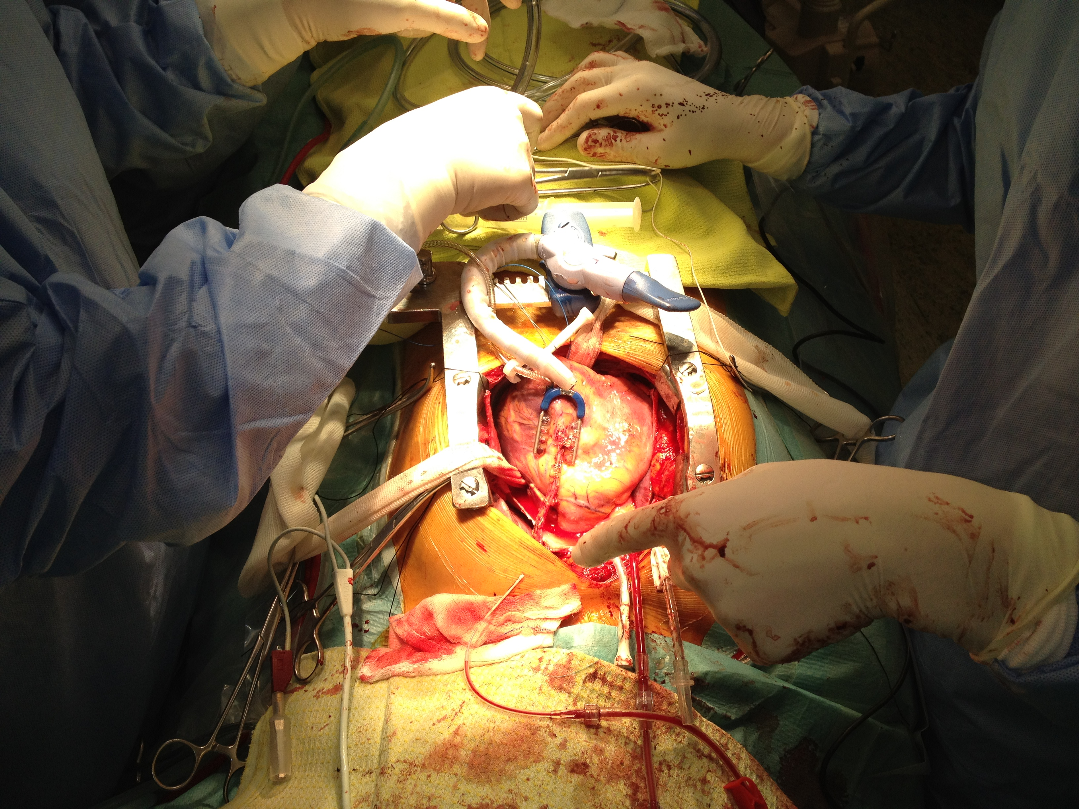

Slide 11
Operationen den Komplikationen
Akut:
  Kammerwandruptur
  VSD
  Papillarmuskelruptur
Chronisch:
  Ventrikelaneurysm: Plikation oder Resektion und Flickeneinsatz
  Mitralregurgitation

Slide 12
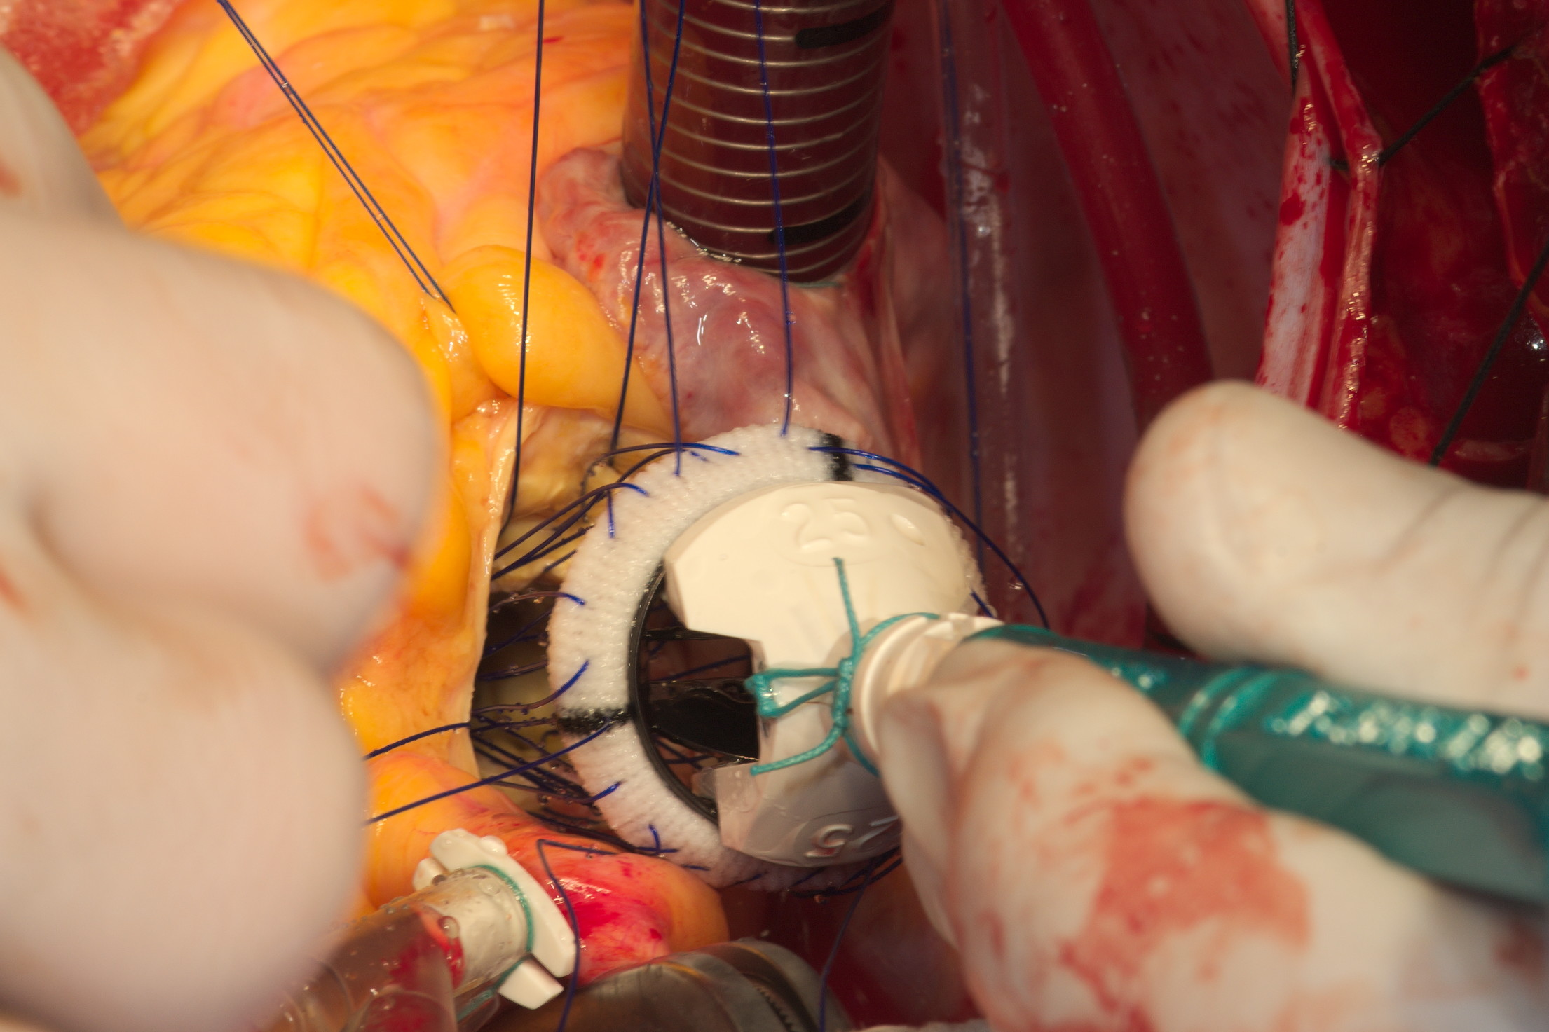
Chirurgische Möglichkeiten IV
Nebenerkrankungen
Carotisverengung – wenn möglich, vor der Herzoperation zu handeln
Klappenpathologien – kombinierte Herzoperation (Rekonstruktion oder Ersatz)
Vorhofflimmern – k. OP: Ablation

Slide 13
postoperativ Phase
Drainage, ZVK, temporäre Schrittmacherelektrode
lange Rehabilitierung (Myokard, Brustbein)
Physiotherapie, Atmungs- und schrittweise aufgebaute Belastungsübungen sind unvermeidlich

